Slide 1


บทที่ 5
ระบบขายสินค้าและการรับชำระ
Express for Windows ผศ.ดร.อุเทน เลานำทา

Slide 2
หัวข้อที่จะศึกษา
5.1 การประมวลผลระบบขายสินค้าและการรับชำระ - ระบบสั่งขายสินค้า
5.2 การประมวลผลระบบขายสินค้าและการรับชำระ - ระบบขายสินค้าสด
5.3 การประมวลผลระบบขายสินค้าและการรับชำระ – ระบบขายสินค้าเชื่อ
5.4 การประมวลผลระบบขายสินค้าและการรับชำระ – ระบบการวางบิล
5.5 การประมวลผลระบบขายสินค้าและการรับชำระ – ระบบรับชำระหนี้
5.6 การประมวลผลระบบขายสินค้าและการรับชำระ – ระบบรับเงินมัดจำ
5.7 การประมวลผลระบบขายสินค้าและการรับชำระ - ระบบรับคืนสินค้า

Slide 3
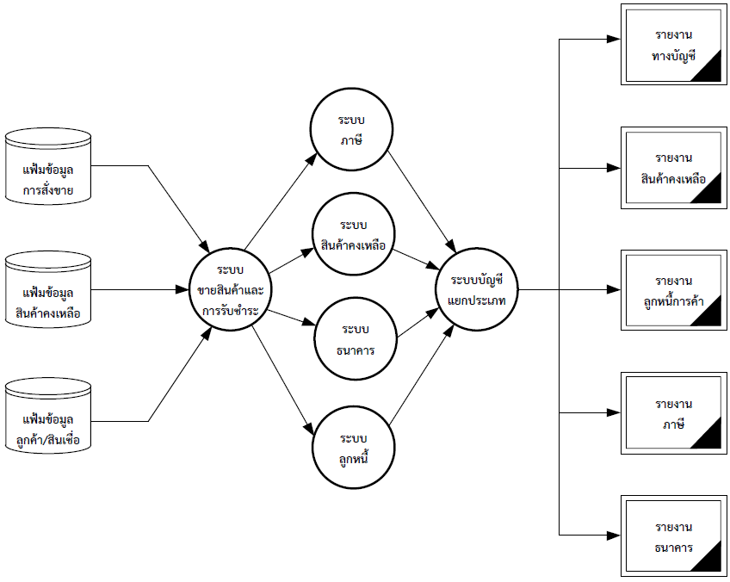
ระบบขายสินค้าและการรับชำระ

Slide 4
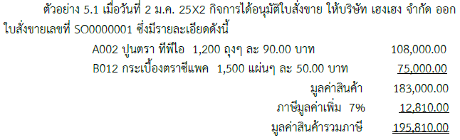
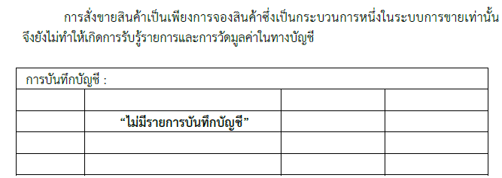
5.1 ระบบขายสินค้าและการรับชำระ – ระบบสั่งขายสินค้า

Slide 5
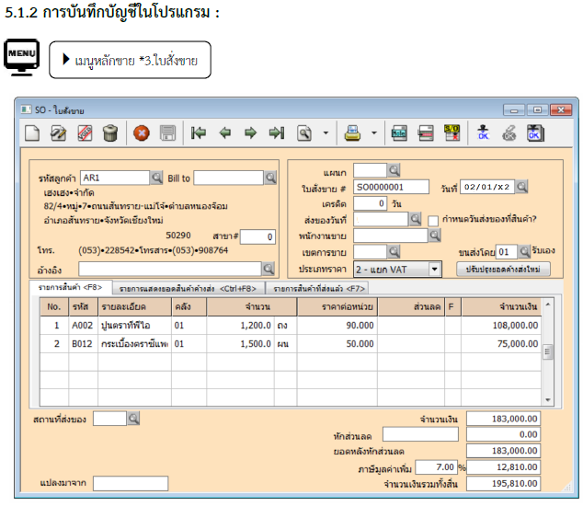
5.1 ระบบขายสินค้าและการรับชำระ – ระบบสั่งขายสินค้า

Slide 6
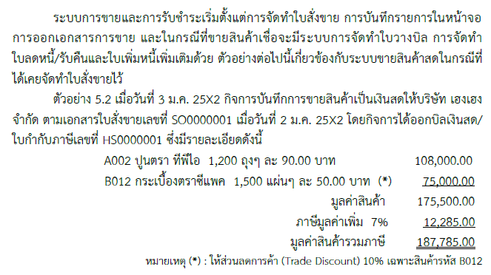
5.2 ระบบขายสินค้าและการรับชำระ – ระบบขายสินค้าสด

Slide 7
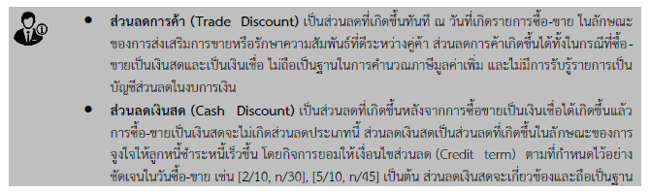
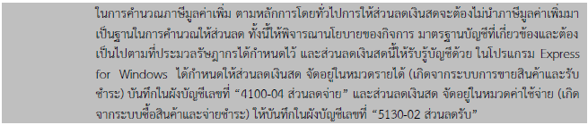
5.2 ระบบขายสินค้าและการรับชำระ – ระบบขายสินค้าสด

Slide 8
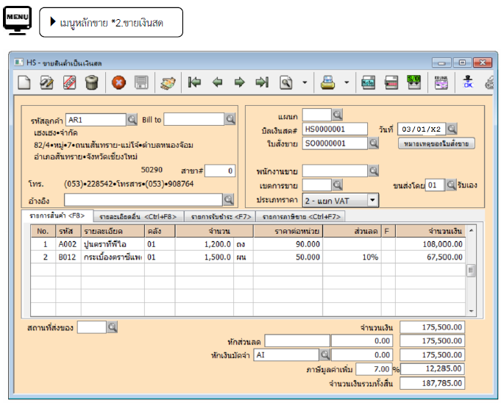
5.2 ระบบขายสินค้าและการรับชำระ – ระบบขายสินค้าสด
กำหนดอัตโนมัติ !
ระวังคลังสินค้า
ส่วนลดรวม(ทั้งบิล)

Slide 9
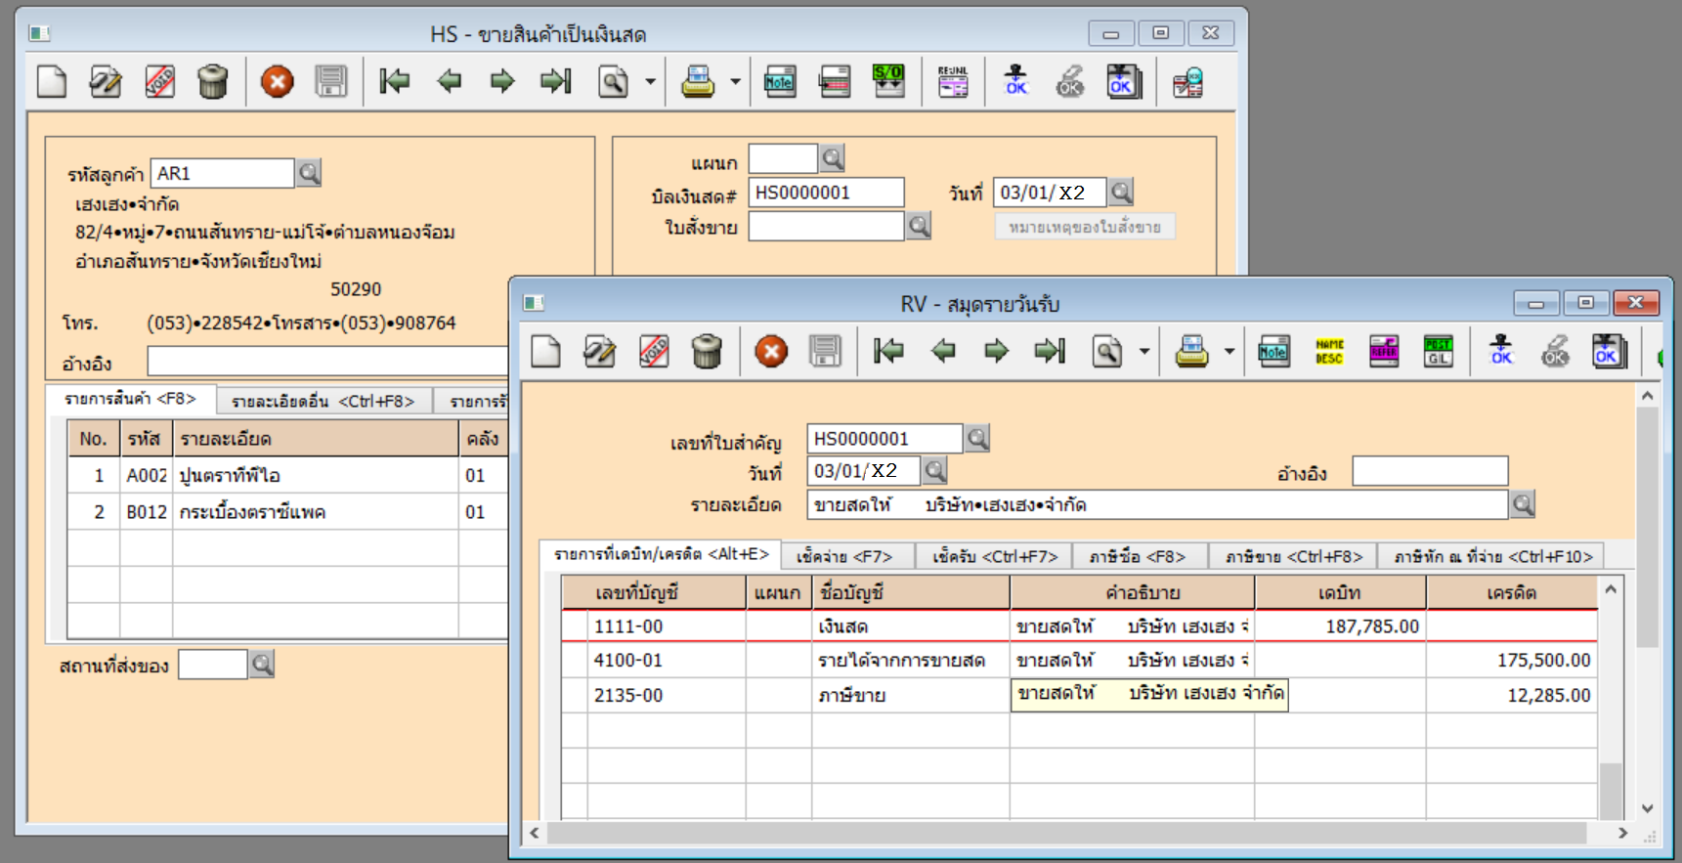


Slide 10
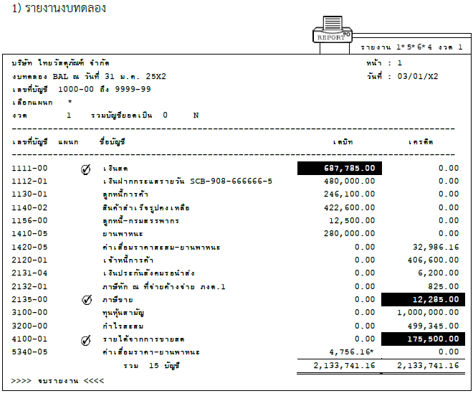
5.2 ระบบขายสินค้าและการรับชำระ – ระบบขายสินค้าสด

Slide 11
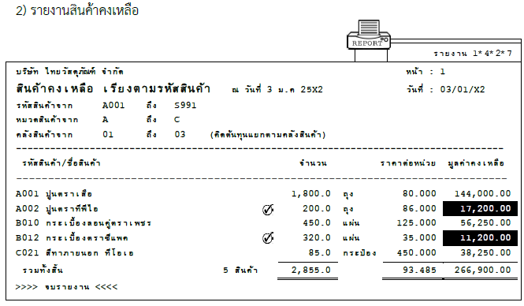
5.2 ระบบขายสินค้าและการรับชำระ – ระบบขายสินค้าสด

Slide 12
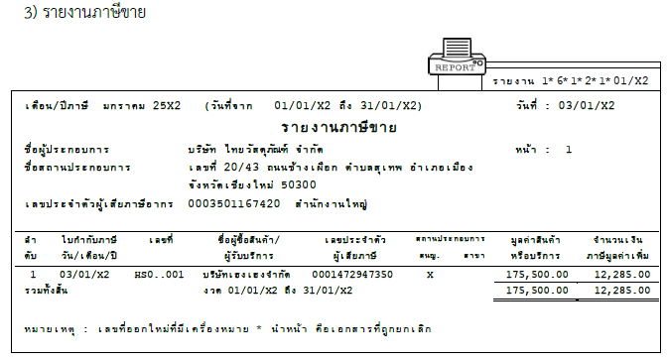
5.2 ระบบขายสินค้าและการรับชำระ – ระบบขายสินค้าสด

Slide 13

สรุป : ระบบขายสินค้าสด
1
วิเคราะห์รายการค้า
2
บันทึกรายการค้าในโปรแกรมบัญชี
3
ตรวจสอบและจัดทำเอกสารที่เกี่ยวข้องทั้งหมด
4
ตรวจสอบรายงานทางบัญชี (งบทดลอง)
5
ตรวจสอบรายละเอียดบัญชี/งบประกอบ

Slide 14
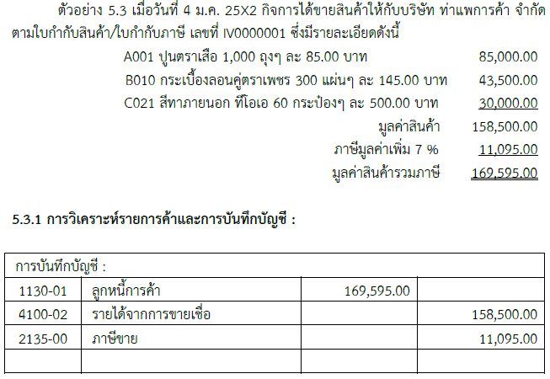
5.3 ระบบขายสินค้าและการรับชำระ – ระบบขายสินค้าเชื่อ

Slide 15
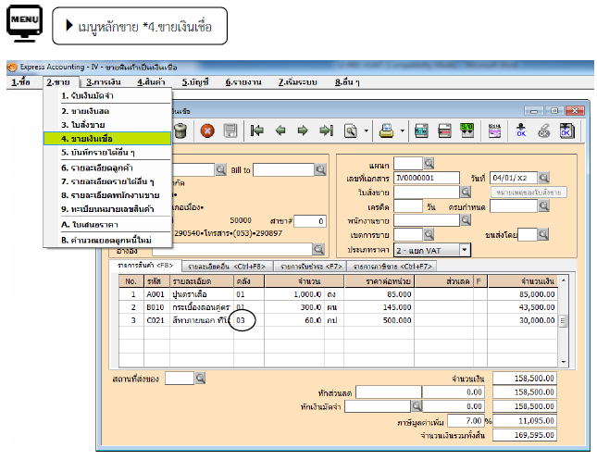

5.3 ระบบขายสินค้าและการรับชำระ – ระบบขายสินค้าเชื่อ

Slide 16
สรุป : ระบบขายสินค้าเงินเชื่อ
1
วิเคราะห์รายการค้า
2
บันทึกรายการค้าในโปรแกรมบัญชี
3
ตรวจสอบและจัดทำเอกสารที่เกี่ยวข้องทั้งหมด
4
ตรวจสอบรายงานทางบัญชี (งบทดลอง)
5
ตรวจสอบรายละเอียดบัญชี/งบประกอบ

Slide 17
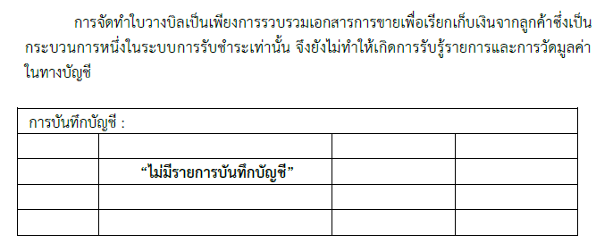
5.4 ระบบขายสินค้าและการรับชำระ – ระบบการวางบิล

Slide 18
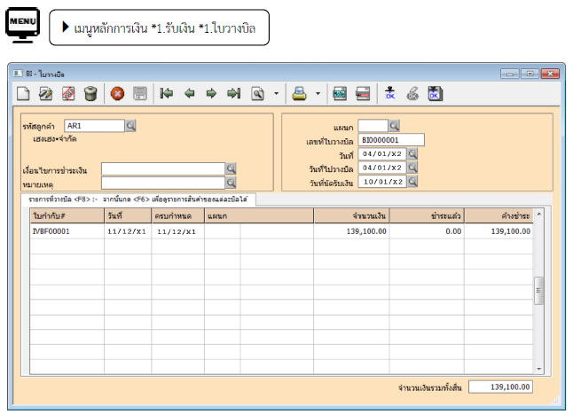
5.4 ระบบขายสินค้าและการรับชำระ – ระบบการวางบิล

Slide 19
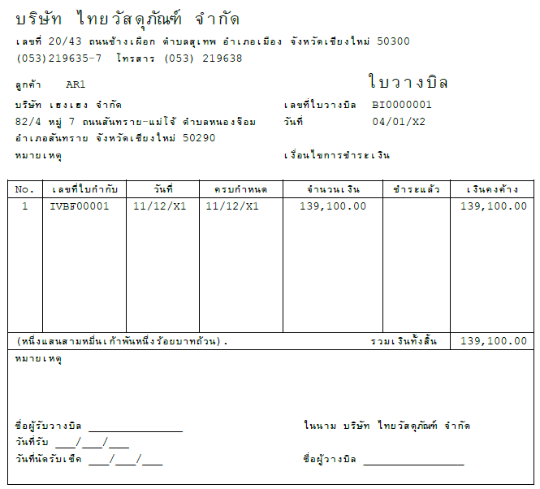
5.4 ระบบขายสินค้าและการรับชำระ – ระบบการวางบิล

Slide 20
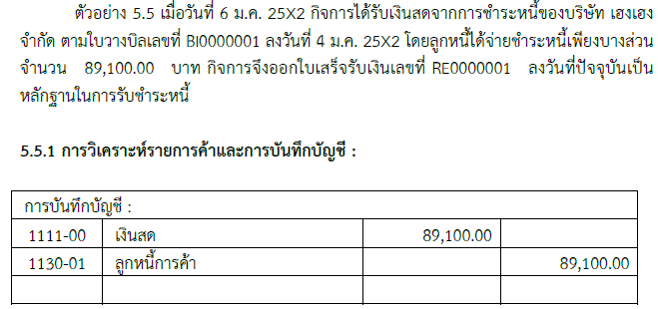
5.5 ระบบขายสินค้าและการรับชำระ – ระบบรับชำระหนี้

Slide 21
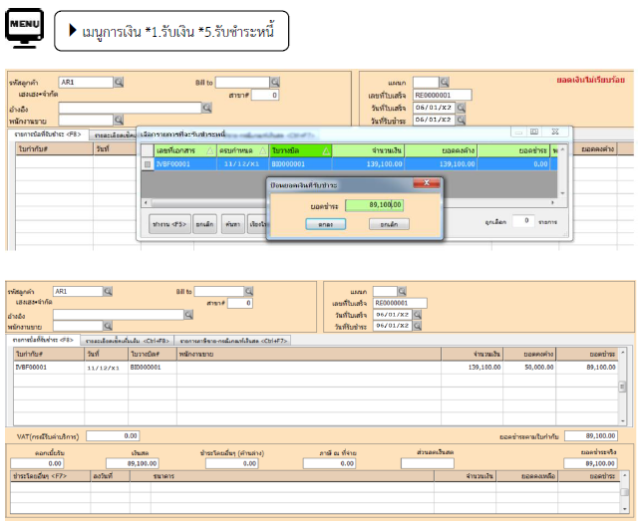
5.5 ระบบขายสินค้าและการรับชำระ – ระบบรับชำระหนี้

Slide 22
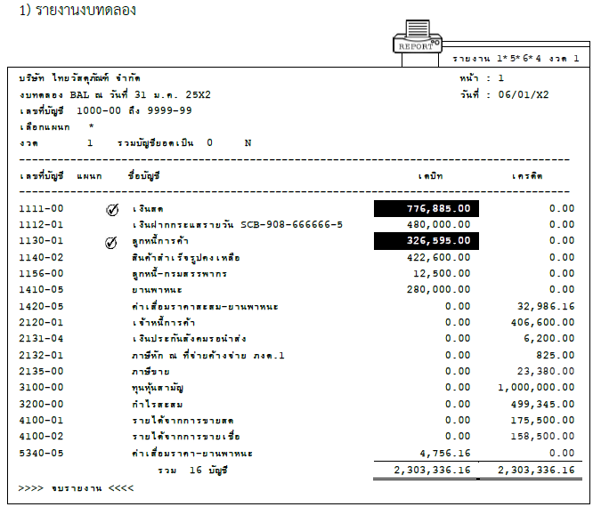
5.5 ระบบขายสินค้าและการรับชำระ – ระบบรับชำระหนี้

Slide 23
สรุป : การรับชำระหนี้
1
วิเคราะห์รายการค้า
2
บันทึกรายการค้าในโปรแกรมบัญชี
3
ตรวจสอบและจัดทำเอกสารที่เกี่ยวข้องทั้งหมด
4
ตรวจสอบรายงานทางบัญชี (งบทดลอง)
5
ตรวจสอบรายละเอียดบัญชี/งบประกอบ

Slide 24
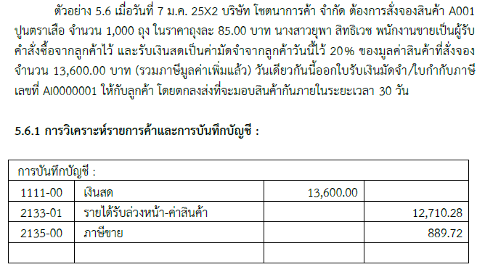
5.6 ระบบขายสินค้าและการรับชำระ – ระบบรับเงินมัดจำ

Slide 25
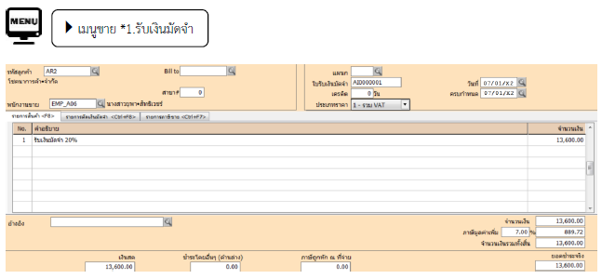
5.6 ระบบขายสินค้าและการรับชำระ – ระบบรับเงินมัดจำ

Slide 26
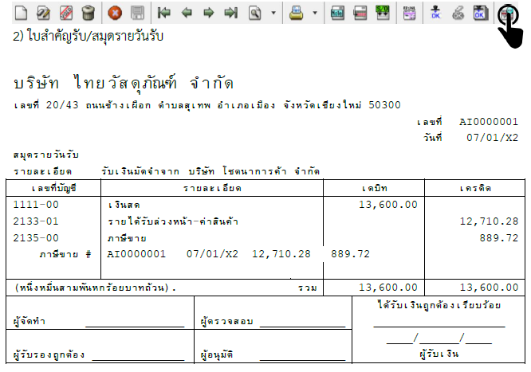
5.6 ระบบขายสินค้าและการรับชำระ – ระบบรับเงินมัดจำ

Slide 27
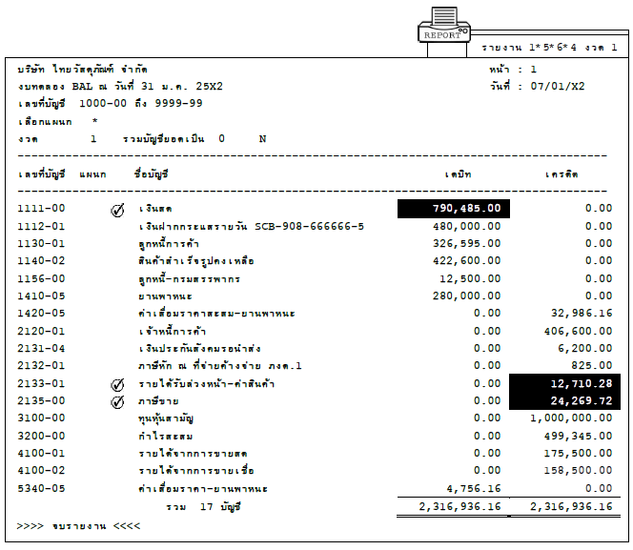
5.6 ระบบขายสินค้าและการรับชำระ – ระบบรับเงินมัดจำ

Slide 28
สรุป : การรับเงินมัดจำ
1
วิเคราะห์รายการค้า
2
บันทึกรายการค้าในโปรแกรมบัญชี
3
ตรวจสอบและจัดทำเอกสารที่เกี่ยวข้องทั้งหมด
4
ตรวจสอบรายงานทางบัญชี (งบทดลอง)
5
ตรวจสอบรายละเอียดบัญชี/งบประกอบ

Slide 29
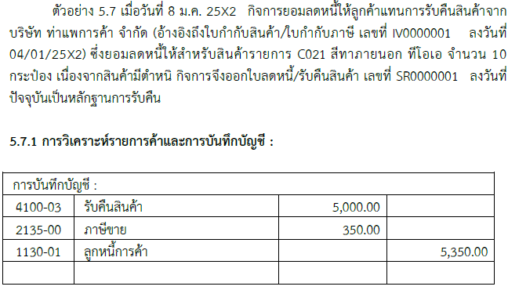
5.7 ระบบขายสินค้าและการรับชำระ – ระบบรับคืนสินค้า

Slide 30
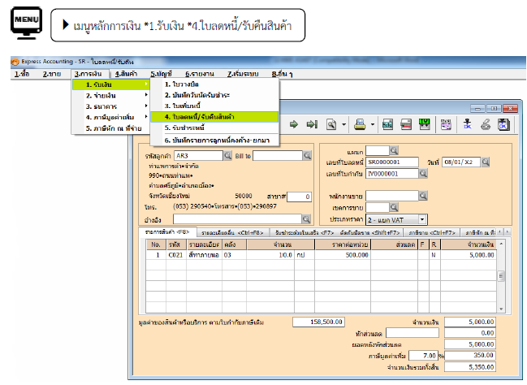
5.7 ระบบขายสินค้าและการรับชำระ – ระบบรับคืนสินค้า

Slide 31
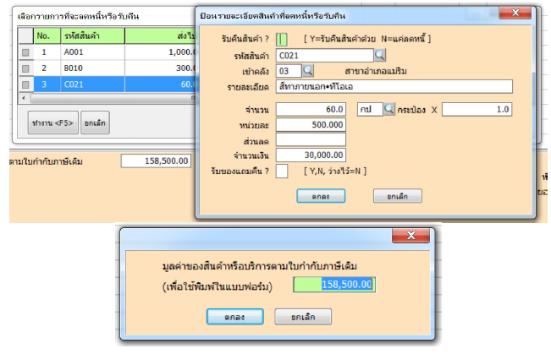
5.7 ระบบขายสินค้าและการรับชำระ – ระบบรับคืนสินค้า

Slide 32
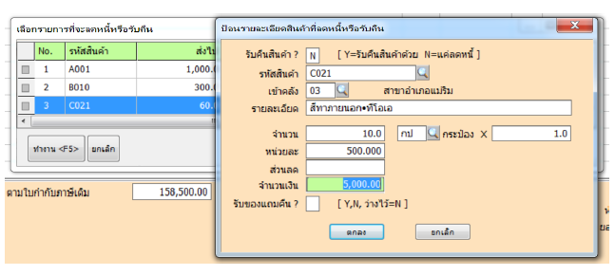
5.7 ระบบขายสินค้าและการรับชำระ – ระบบรับคืนสินค้า

Slide 33
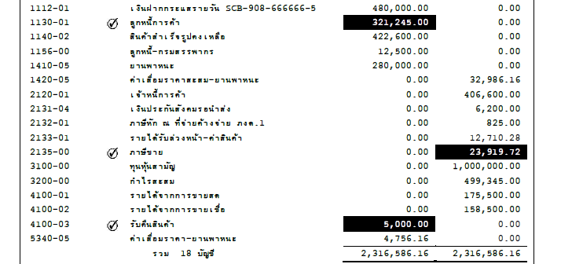
5.7 ระบบขายสินค้าและการรับชำระ – ระบบรับคืนสินค้า

Slide 34
สรุป : การรับคืนสินค้า
1
วิเคราะห์รายการค้า
2
บันทึกรายการค้าในโปรแกรมบัญชี
3
ตรวจสอบและจัดทำเอกสารที่เกี่ยวข้องทั้งหมด
4
ตรวจสอบรายงานทางบัญชี (งบทดลอง)
5
ตรวจสอบรายละเอียดบัญชี/งบประกอบ

Slide 35


